Slide 1

ОТЧЕТ
НА РЕКТОРА НА ВУТП
ЗА ПЕРИОДА 27.6.2023 Г.– 27.6.2024 Г.
ВИСШЕ УЧИЛИЩЕ ПО ТЕЛЕКОМУНИКАЦИИ И ПОЩИ

Slide 2
ФУНДАМЕНТАЛНИ ПРОБЛЕМИ
В ПЕРИОДА ЮНИ 2023 – ЮНИ 2024
липса на стабилно политическо управление;
реформите във висшето образование, инициирани с промяната на ЗВО от 13 март 2024 г. и приетите впоследствие изменения на Постановление на МС №162/2001 г. и Постановление на МС №328/2015 г.;
липсата на устойчива финансова политика от страна на държавата в сектора;
инфлацията;
опасността към септември 2024 година от реални целенасочени от страна на МОН фалити на висши училища;
липсата на регламентация на видовете висши училища, определени със Стратегията за развитие на висшето образование в периода 2021 – 2030 година.

Slide 3
МЯСТО НА ВУТП В КАРТАТА НА БЪЛГАРСКОТО ВИСШЕ ОБРАЗОВАНИЕ
седмо място за ПН 5.3. „Комуникационна и компютърна техника“ на ВУТП
пето място по реализация на студентите в ПН 5.3. „Комуникационна и компютърна техника“
пето място по принос към осигурителната система и по размер на доходите на завършилите ВУТП
второ място по брой привлечени чуждестранни студенти в специалностите на ПН 5.3. „Комуникационна и компютърна техника“
ВУТП е единственото инженерно висше училище в страната, чиито брой на студентите нараства през изминалите три години и увеличи капацитета си, даден от НАОА от 1620 студента на 2630 студенти и докторанти
почти 100% ексклузивност на преподавателския състав
относително висок процент среден брой цитирания на документ в Скопус
ВУТП е сред висшите училища с най-ниска безработица на завършилите студенти

Slide 4
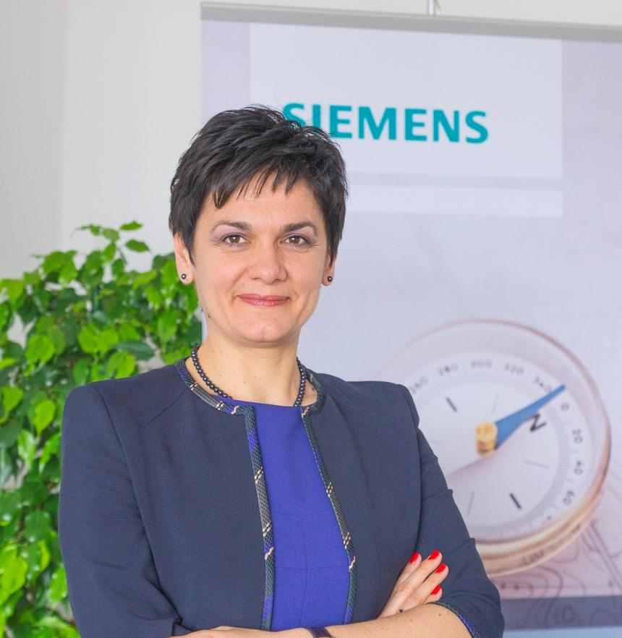
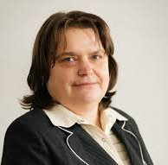

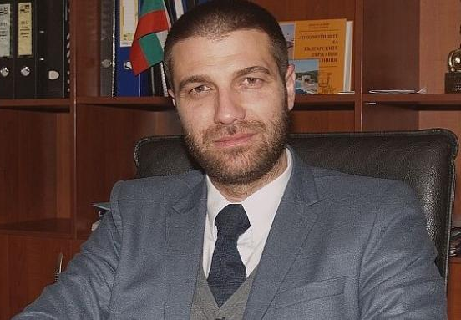
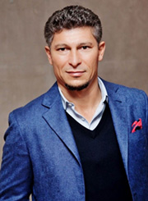
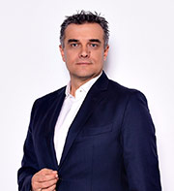
СЪВЕТ НА НАСТОЯТЕЛИТЕ

Slide 5
ПРИЕМ НА СТУДЕНТИ
ЗА УЧЕБНАТА 2024/2025 ГОДИНА
държавна поръчка
професионален бакалавър: 131%
бакалавър: 93%
катедра ИТ и катедра ТК – 79%
катедра ОИ – 107%
магистър: 126%
катедра ИТ и катедра ТК – 126%
катедра ОИ – 125%

Slide 6

КСК

Slide 7
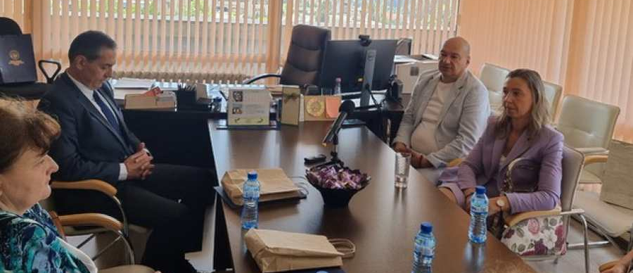
ПАРТНЬОРСТВА НА вутп
СЪС СРЕДНИ УЧИЛИЩА

Slide 8
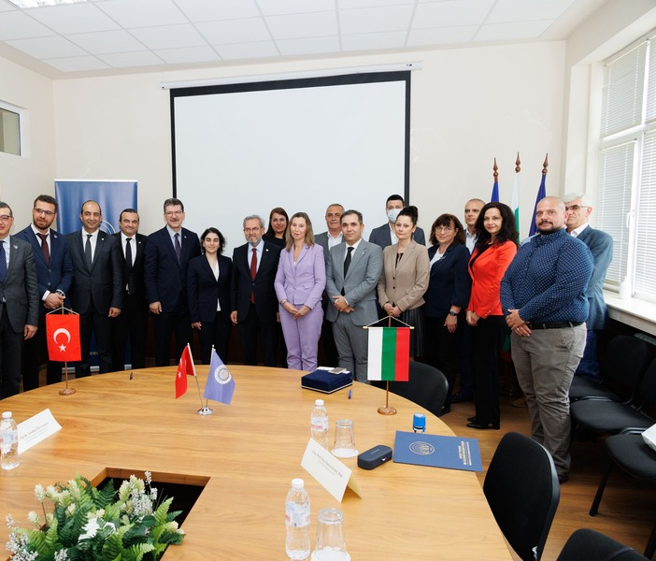
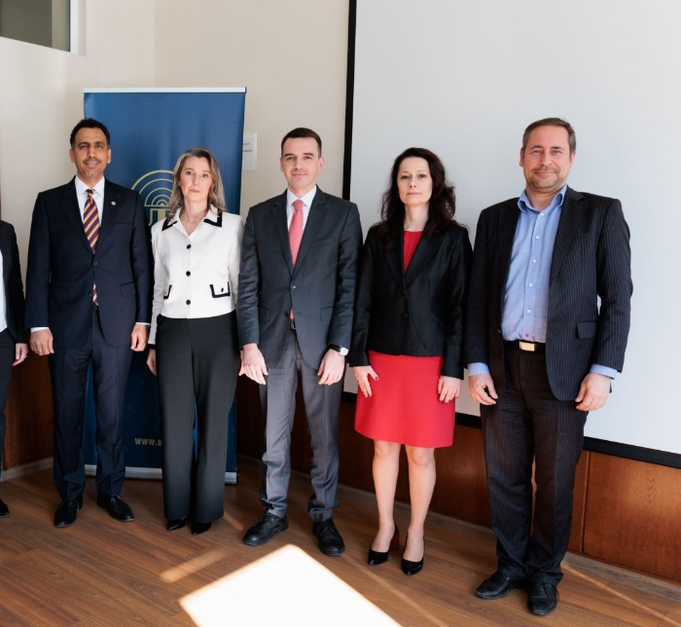
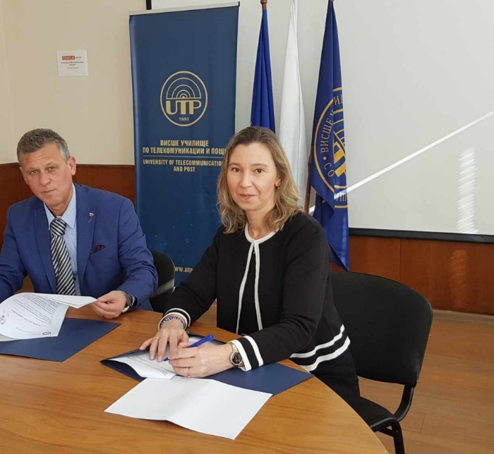
МЕЖДУНАРОДНИ АКАДЕМИЧНИ ПАРТНЬОРСТВА НА ВУТП

Slide 9
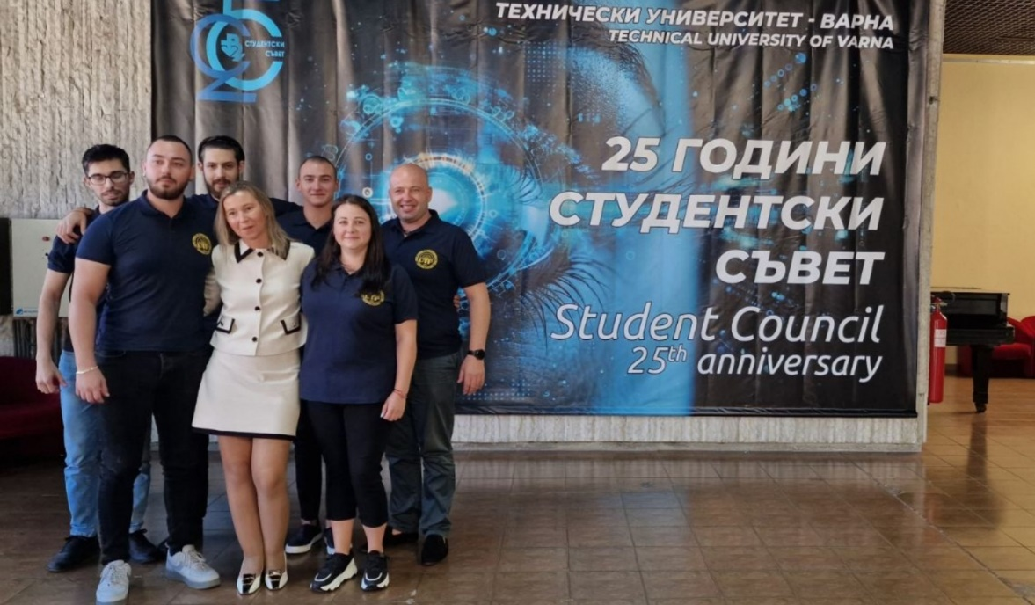
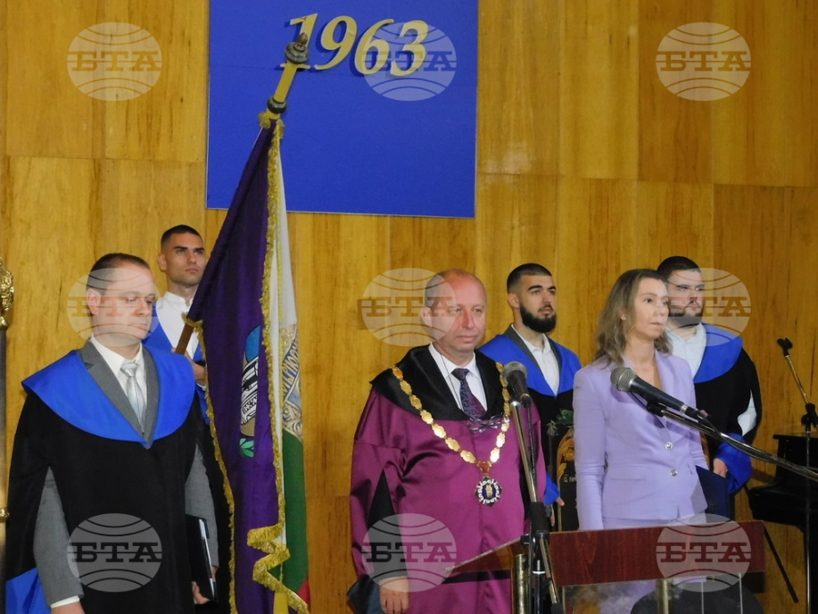
ПАРТНЬОРСКИ МРЕЖИ

Slide 10
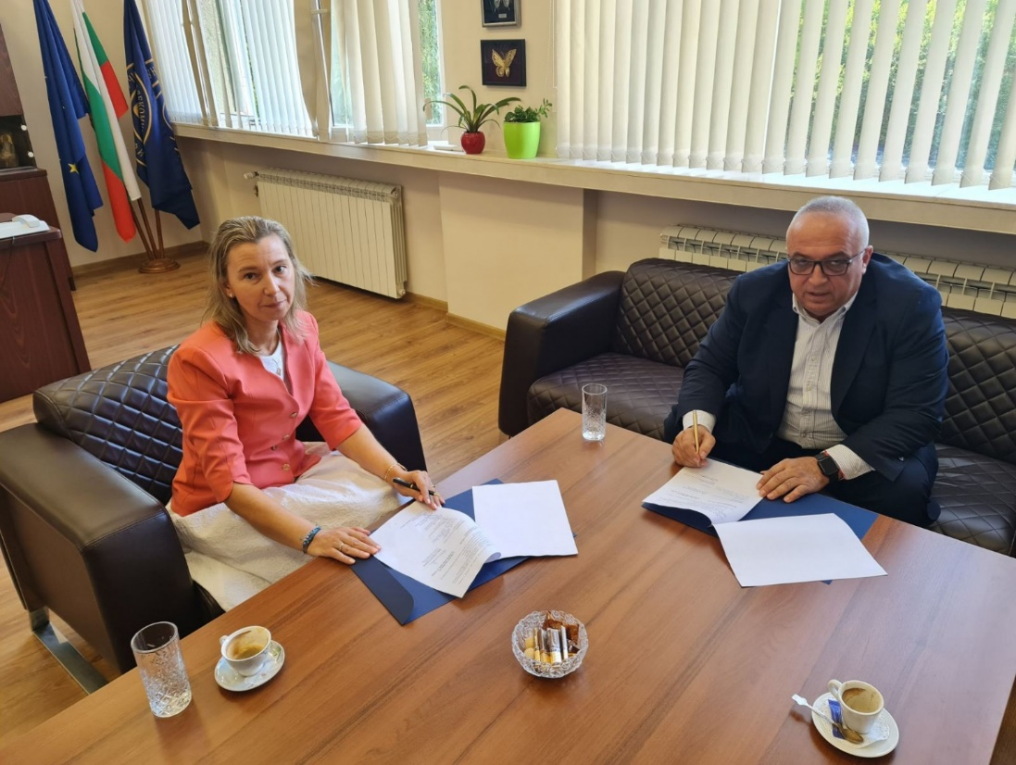

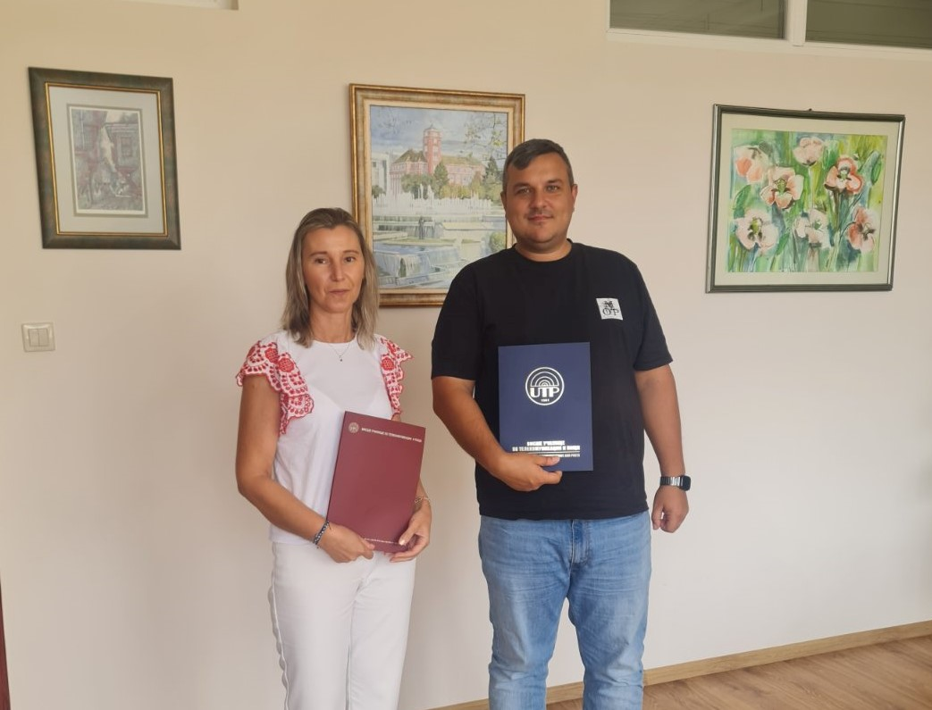
БИЗНЕС ПАРТНЬОРИ НА вутп

Slide 11




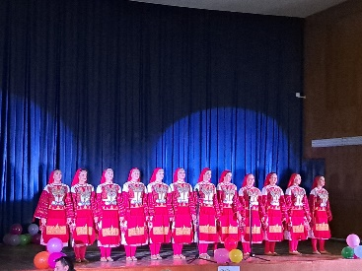
СЪБИТИЯ С ПАРТНЬОРИ НА вутп

Slide 12
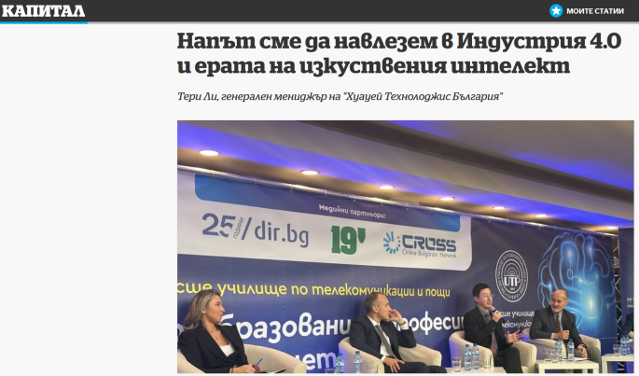
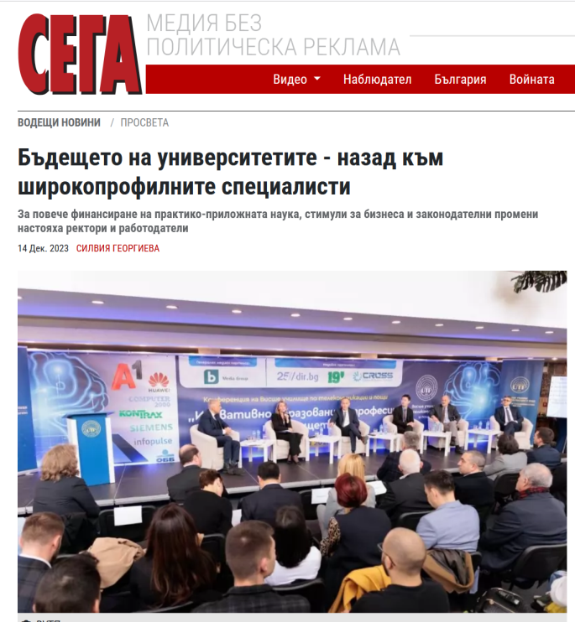
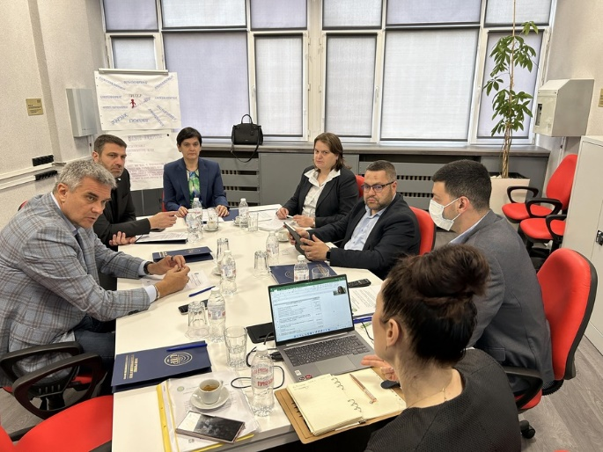
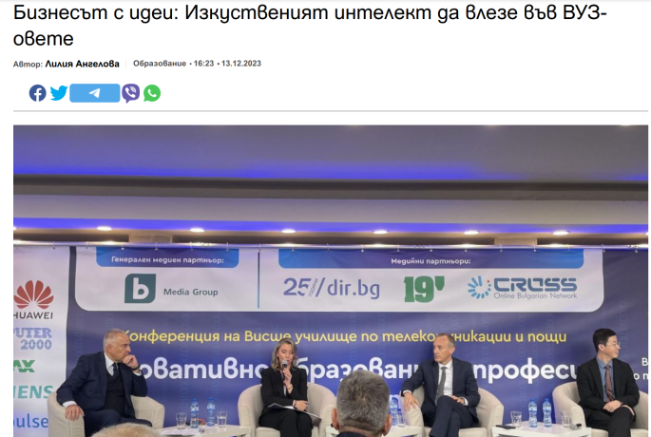
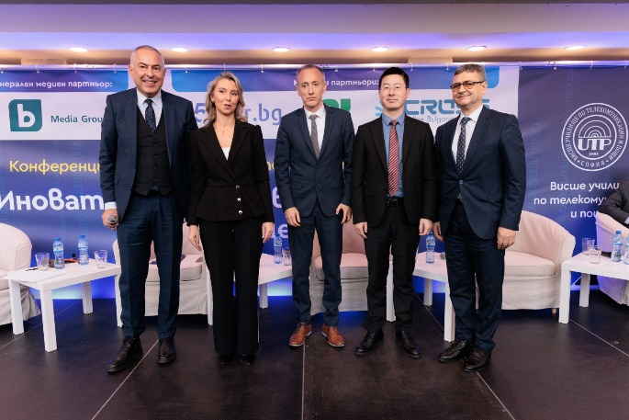
ФОРУМИ ВЪВ ВУТП

Slide 13
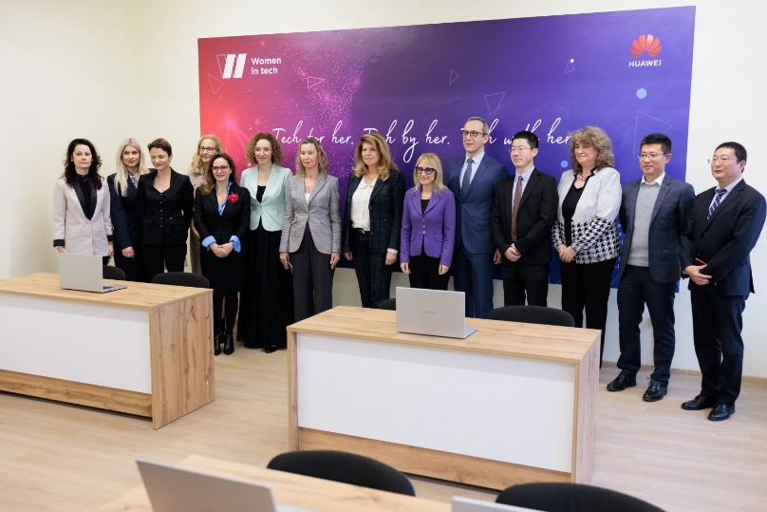
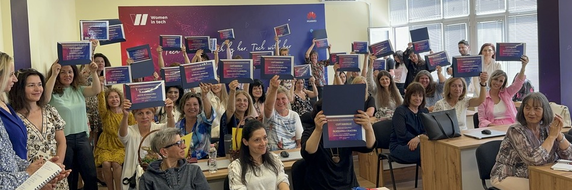
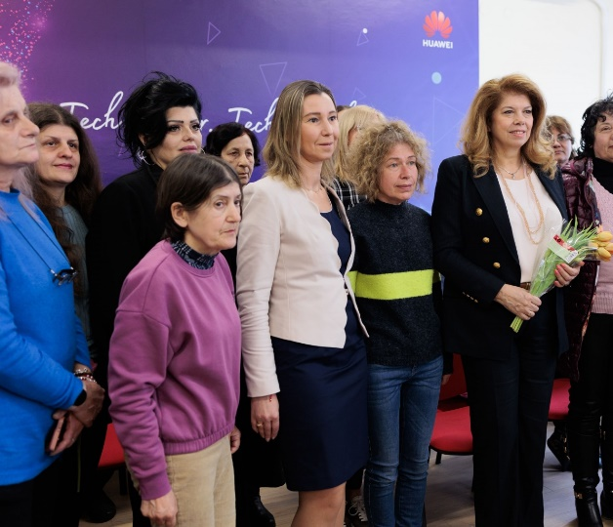
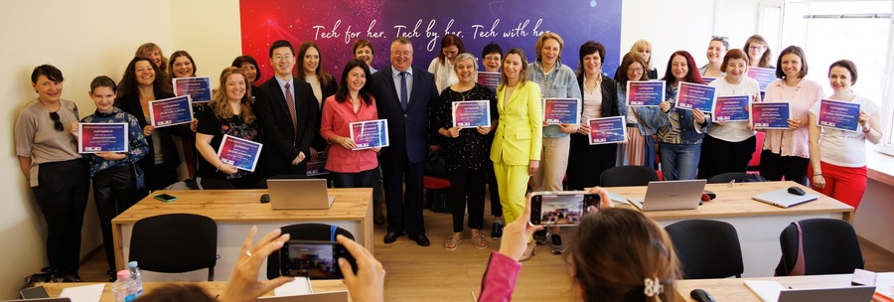
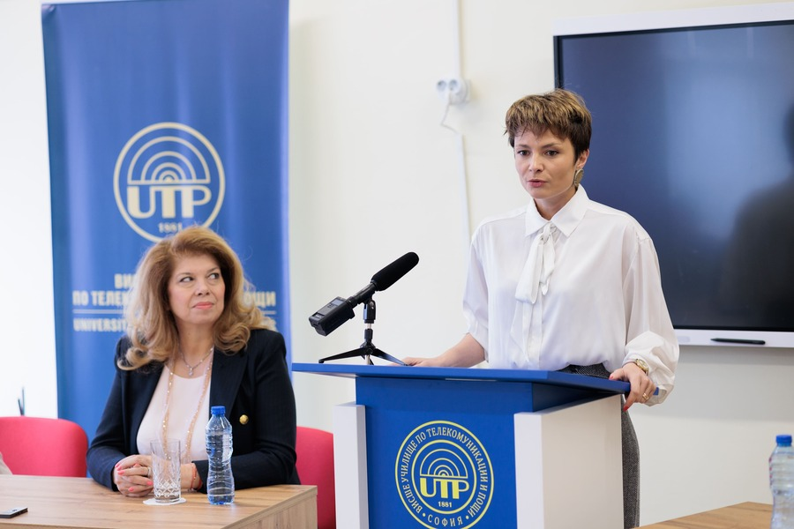
WOMEN IN TECH

Slide 14
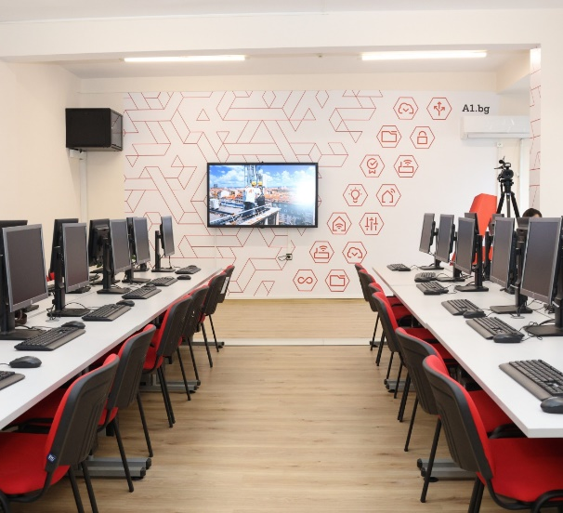

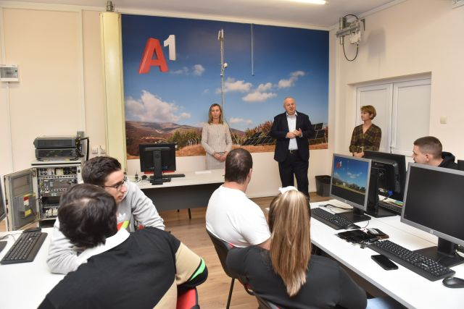
ИНВЕСТИЦИИ НА БИЗНЕСА ВЪВ ВУТП

Slide 15
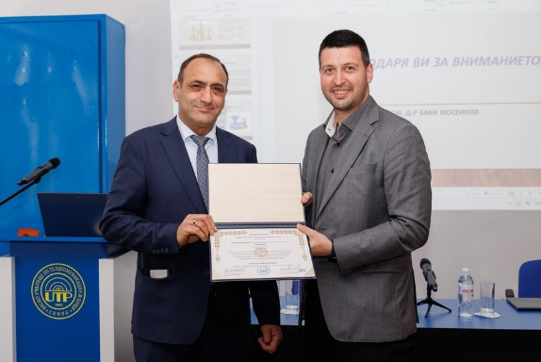
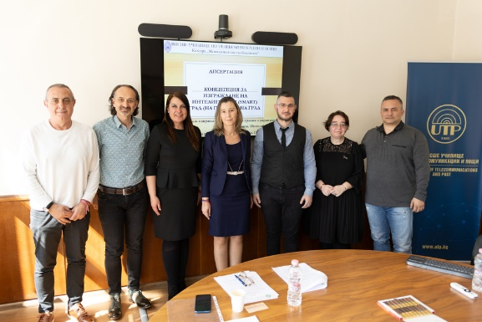
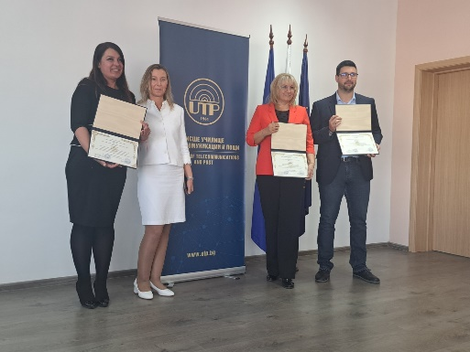
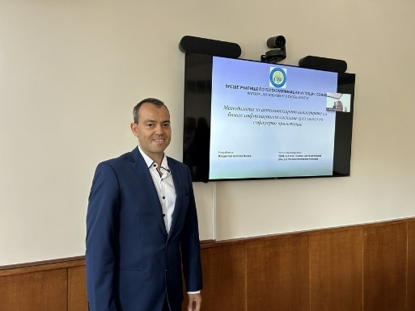
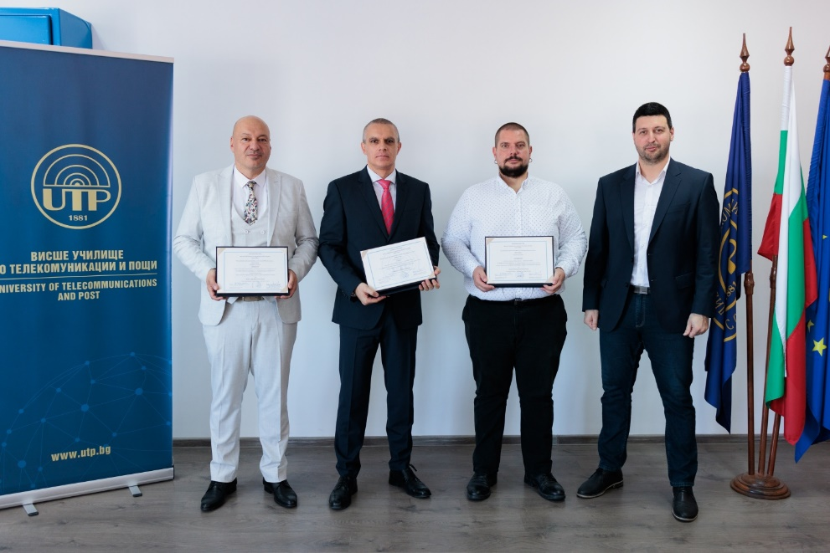
ИНВЕСТИЦИИ В АКАДЕМИЧЕН СЪСТАВ

Slide 16
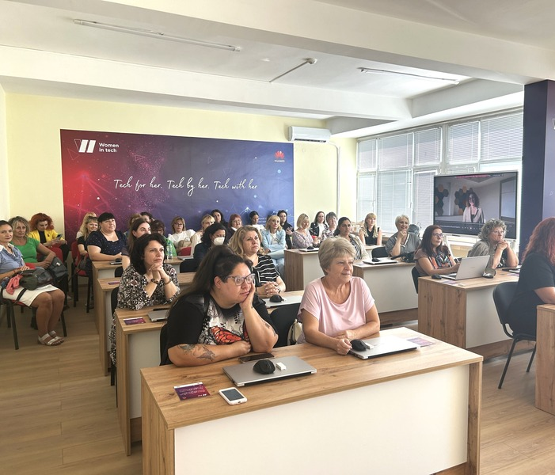

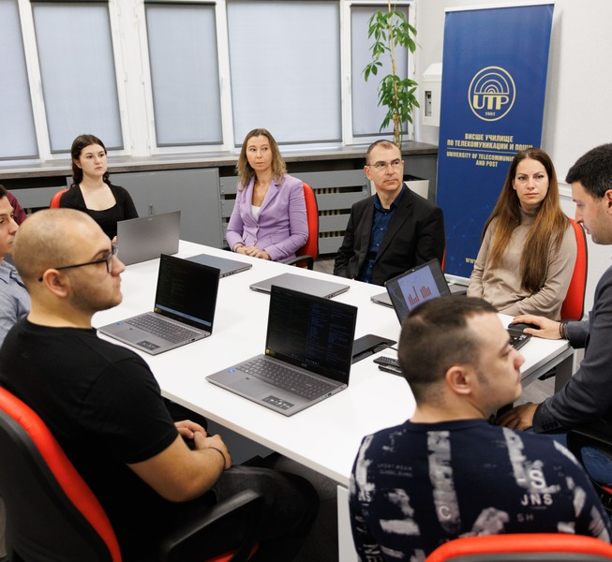
ИНВЕСТИЦИИ НА ВУТП В ЛАБОРАТОРИИ И ЗАЛИ

Slide 17


ПРИЗНАНИЯ И НАГРАДИ ЗА ВУТП

Slide 18
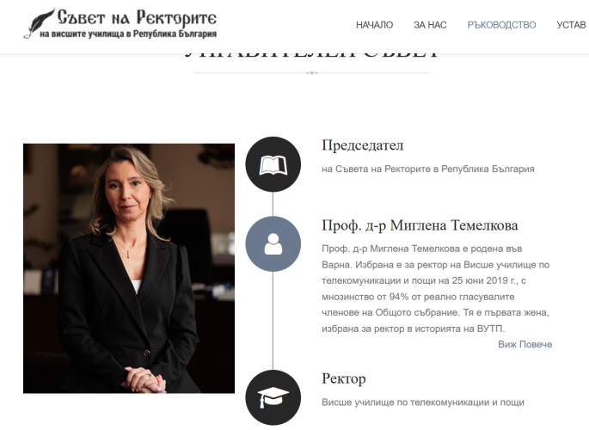
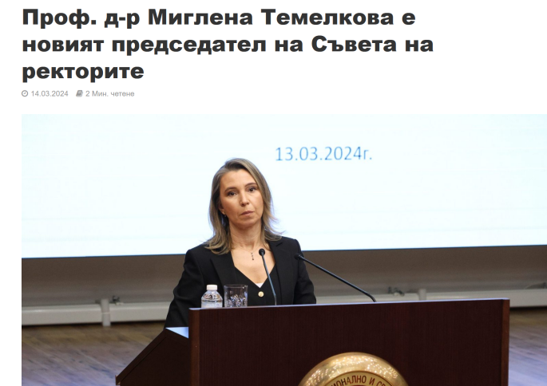
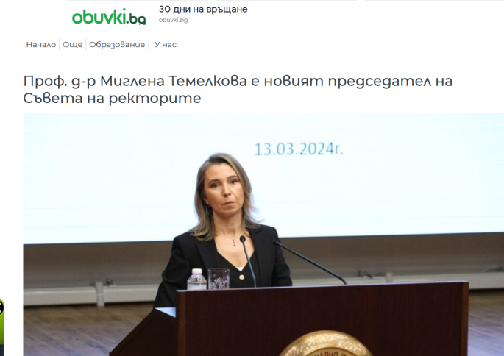
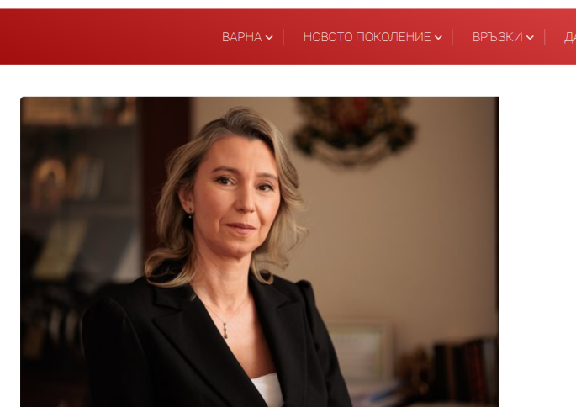
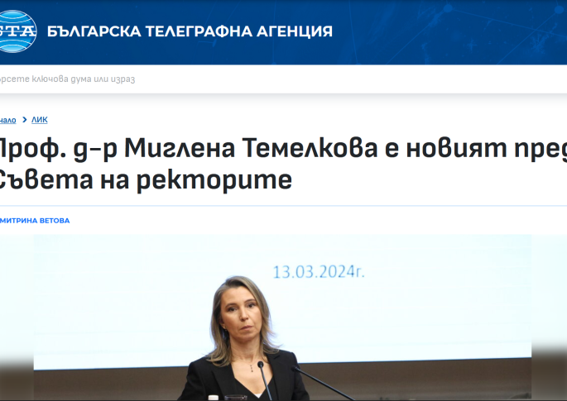
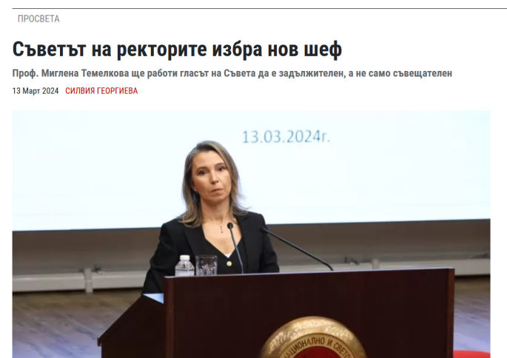
РЕКТОРЪТ НА ВУТП ОГЛАВИ СЪВЕТА НА РЕКТОРИТЕ НА ВИСШИТЕ УЧИЛИЩА В БЪЛГАРИЯ

Slide 19
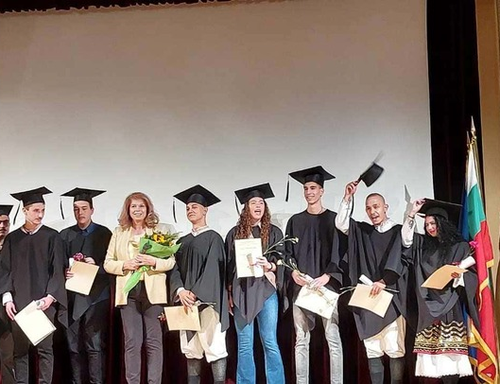
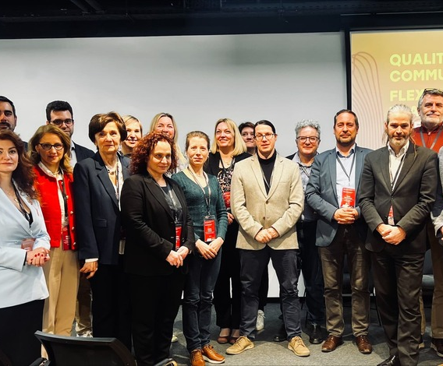
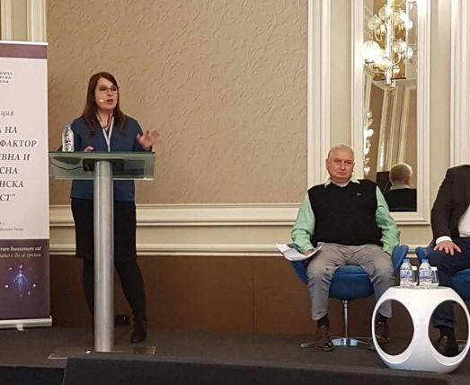
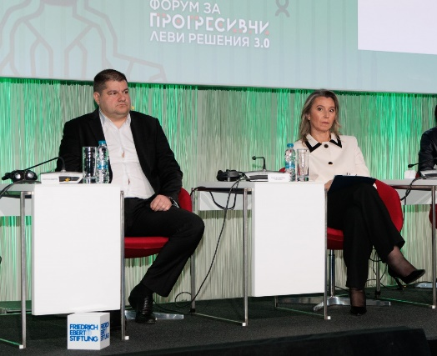
ФОРУМИ С УЧАСТИЕТО НА ВУТП

Slide 20
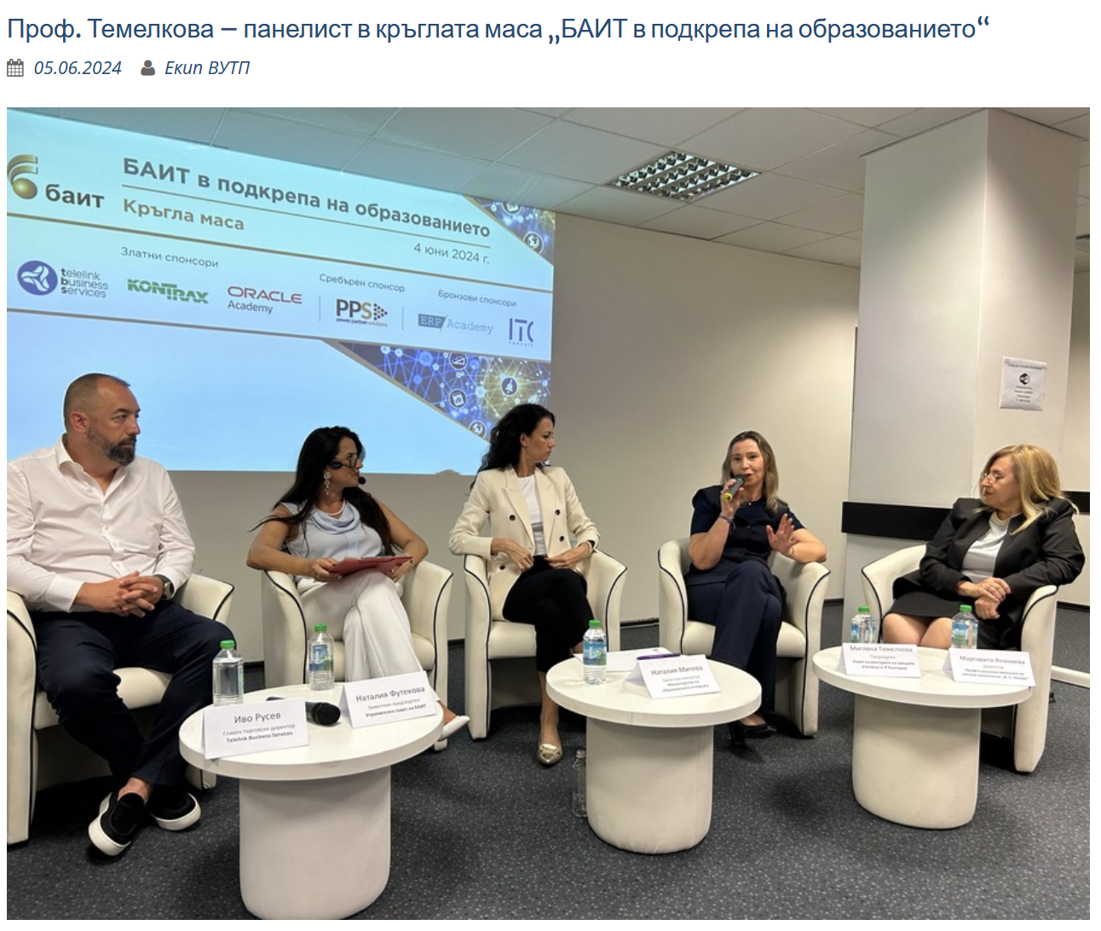
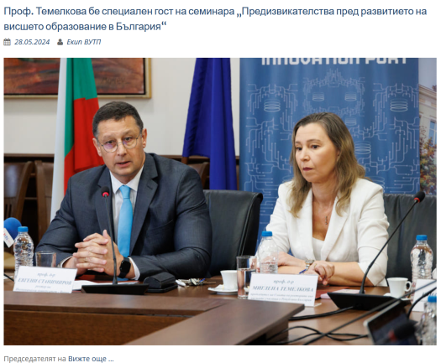
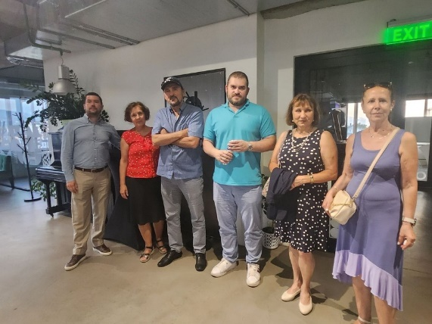
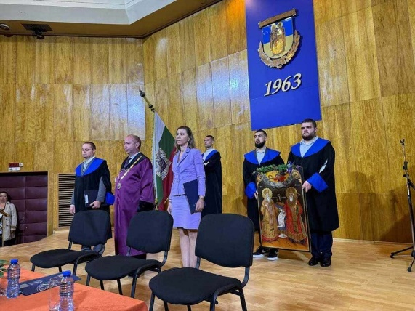
ФОРУМИ С УЧАСТИЕТО НА ВУТП

Slide 21
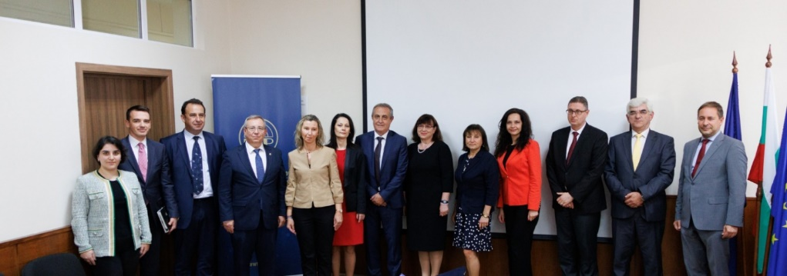
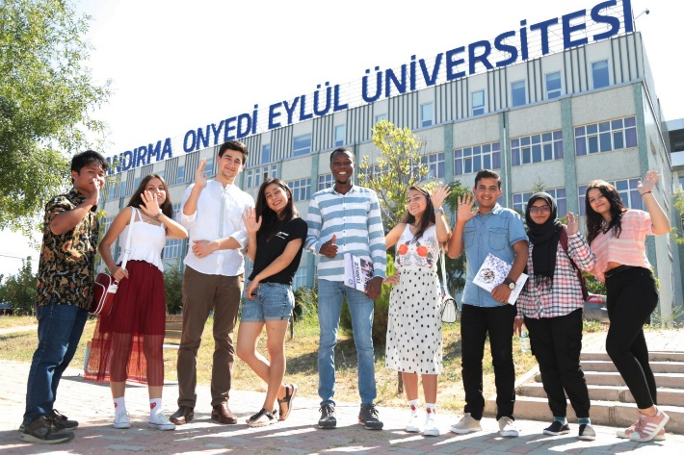
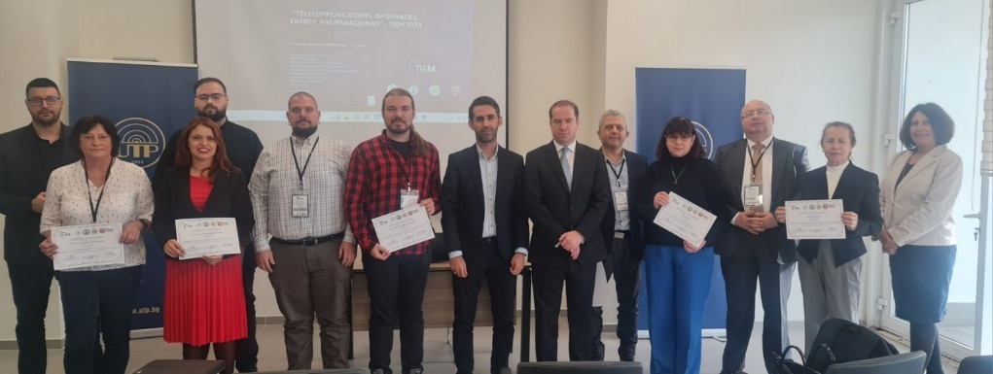
НАУЧНА ДЕЙНОСТ

Slide 22

НАУЧНА ДЕЙНОСТ И НАУЧНИ ПРОЕКТИ НА СТУДЕНТИТЕ И ДОКТОРАНТИТЕ

Slide 23

НОВАТА 2023/2024 УЧЕБНА ГОДИНА

Slide 24


ШЕСТА МЕЖДУНАРОДНА ЛЯТНА АКАДЕМИЯ ПО ЛИДЕРСТВО

Slide 25




СЕДМА МЕЖДУНАРОДНА ЛЯТНА АКАДЕМИЯ ПО ЛИДЕРСТВО

Slide 26











ВУТП В МЕДИИТЕ

Slide 27
ФИНАНСОВО СЪСТОЯНИЕ
КЪМ 31 ДЕКЕМВРИ 2023 Г.
бюджетно салдо под формата на бюджетен излишък в размер на 1 414 275 лв.;
изменението на паричните средства е в посока на увеличение в размер на 248 166 лв., като преходния остатък под формата на налични парични средства по банкови сметки е 1 416 527 лв.
ОТ 1 ЯНУАРИ 2024 Г. ДО 26 ЮНИ 2024 Г.
бюджетно салдо под формата на бюджетен излишък в размер на 778 090 лв.;
изменението на паричните средства е в посока на увеличение в размер на 768 814 лв., като преходния остатък под формата на налични парични средства по банкови сметки е 5 036 434 лв.

